Slide 1
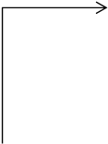

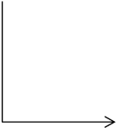

수입검사 항목을 조회/ 수정/ 삭제한다.
수입 검사 항목을 저장한다.
불합격
수입검사할 품목을 조회한다.
수입검사를
실시한다.
합격/불합격 여부를 판정한다.
제품재고에 입고한다.
완제품
수입검사
합격
이력 저장
수입검사 이력을 조회한다.

